Slide 1


Projekt finansowany z Programu Operacyjnego Wiedza Edukacja Rozwój
Oś priorytetowa II - Efektywne polityki publiczne dla rynku pracy, gospodarki
i edukacji Działanie 2.12 Zwiększenie wiedzy o potrzebach
kwalifikacyjno-zawodowych

Slide 2
Rekomendacje zmian dla sektora Przemysłu Mody
Rafał Kunaszyk
13 czerwca 2017 r.

Slide 3




Przeprowadzono badanie pracowników/pracodawców z sektora przemysłu mody
W badaniu wzięły udział:
50 %mikroprzedsiębiorstw
30% małych przedsiębiorstw
20 % średnich przedsiębiorstw

Slide 4

W przeważającej części firmy reprezentowały przemysł tekstylny
i odzieżowy

Slide 5

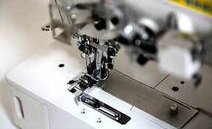
60% badanych uznało, że ich przedsiębiorstwo nie stosuje żadnych innowacji
40% badanych określiło innowacje w firmie technologiczne w zakresie parku maszynowego, rozwiązań IT

Slide 6

Problemy w branży najczęściej wskazywane przez respondentów:
Brak wykwalifikowanej kadry (90% respondentów),
brak młodej kadry, deficyt w zawodach: technolog produkcji odzieży, szwaczki, prasowaczki, kadrowe
Sezonowość w branży oraz brak płynności finansowej

Slide 7

Ponad 85% badanych uważa, że firma stosuje indywidualne podejście do klienta w zakresie:
realizacji indywidualnych, dedykowanych zamówień oraz
indywidualnej komunikacji z klientem, indywidualnego podejścia do każdego klienta

Slide 8

100% badanych uważa, że kształcenie musi
być dostosowane do panujących trendów:
Uwzględnienie IT, projektowanie 3D – 72%
Nowe kierunki rozwoju materiałów (elementy
ekologii, zdrowia, nanotechnologii) – 57%
Uwzględnienie IT w projektowaniu – 43%
Szycie na miarę pod indywidualne zamówienie
klienta – 43%
Odzież SMART – 15%

Slide 9

Respondenci dostrzegają potrzebę podnoszenia kwalifikacji pracowników w zakresie nowych trendów:
Ponad połowa przedsiębiorstw chciałaby zwiększyć kompetencje zatrudnionych już pracowników w systemie nieformalnym
Ponad 70% badanych chciałby przyjąć nowe osoby, które ukończyły kierunki dostosowane do potrzeb i wyzwań rynkowych

Slide 10
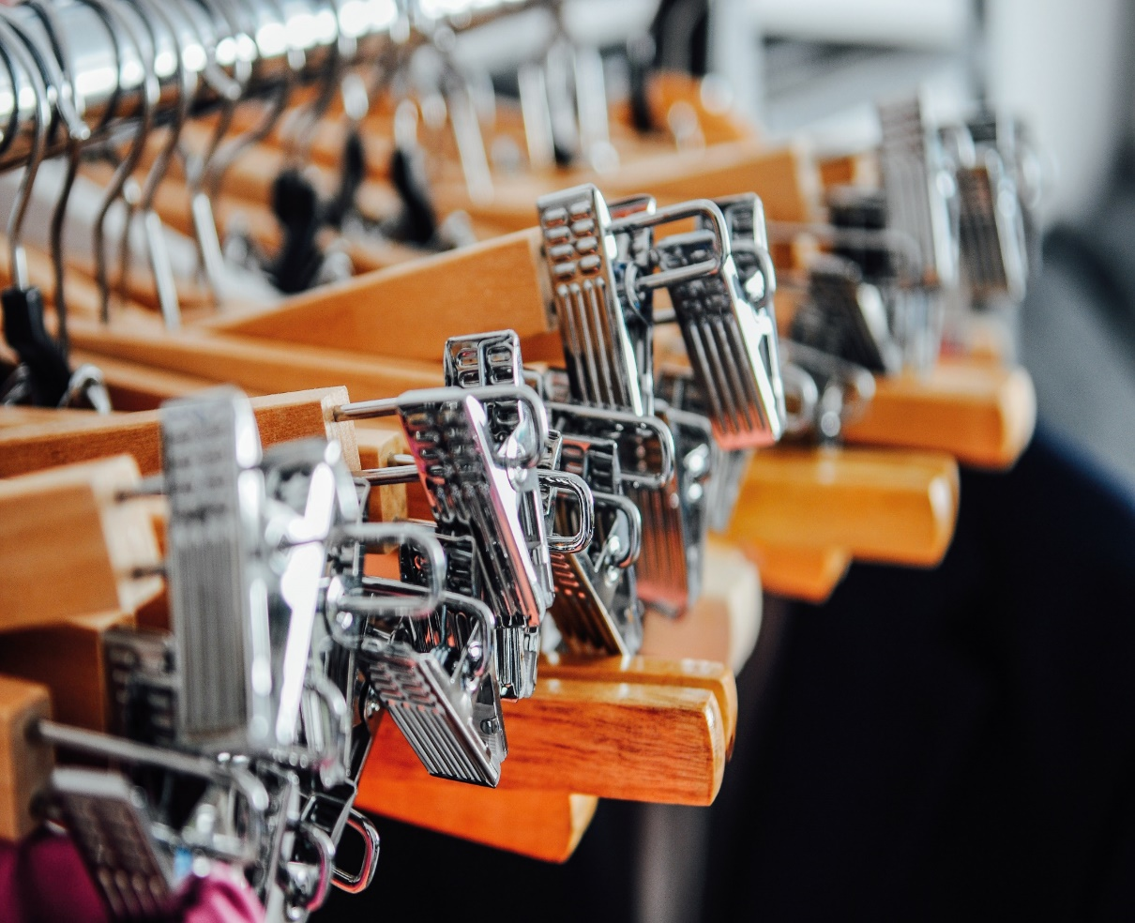
Jak może się rozwijać branża (według respondentów):
Uwzględniając nowe trendy w tworzeniu produktów dla klienta 85.71%
Dostosowując system edukacji do zmieniających się potrzeb pracodawców z branży 85.71%
Szukając nowych nisz rynkowych (np. design hotelowy) 71.43%
Dostosowując się do zmieniających się potrzeb klienta 57.14%

Slide 11
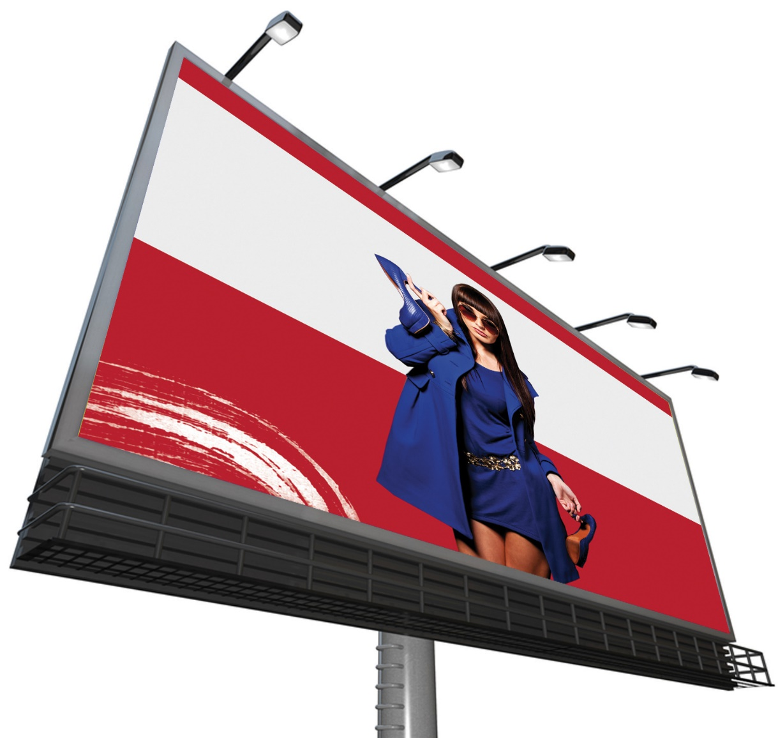
Rekomendacje dla branży:
przekształcenie przemysłu tekstylno−odzieżowego w innowacyjny przemysł mody oparty na wiedzy, wykorzystujący nowe technologie
stosowanie innowacyjnych, pragmatycznych i ekonomicznych rozwiązań dla klienta
dostosowanie programów kształcenia do potrzeb rynku pracy, rezygnacja z nieelastycznych standardów kształcenia i zastąpienie ich nauczaniem praktycznym, zorientowanym na zatrudnienie absolwenta
obserwacja rynku i trendów światowych

Slide 12

Dziękuję za uwagę
http://www.konsultacjespoleczne.eurokreator.eu/ankiety/index.php?sid=68639&newtest=Y&lang=pl
Rafał Kunaszyk
rafal.kunaszyk@eurokreator.eu

